Slide 1
CENTRO DE ESTUDIOS DE BACHILLERATO LIC. JESÚS REYES HEROLES
CEB 6/13
TEMA: RGLAS ERGONÓMICAS EN INFORMATICA
MATERIA: INFORMATICA
PROFR.: ALEJANDRO LÓPEZ REYES
EQUIPO: 3
GRUPO: 302
CICLO ESCOLAR 2010-2011

Slide 2

REGLAS ERGONÓMICAS EN INFORMÁTICA
La ergonomía es el estudio de las condiciones de adaptación entre el hombre y su trabajo.
Las reglas ergonómicas en informática son:
MONITORES
Evitar colores claros y mates que provoquen ciertos reflejos.

Slide 3
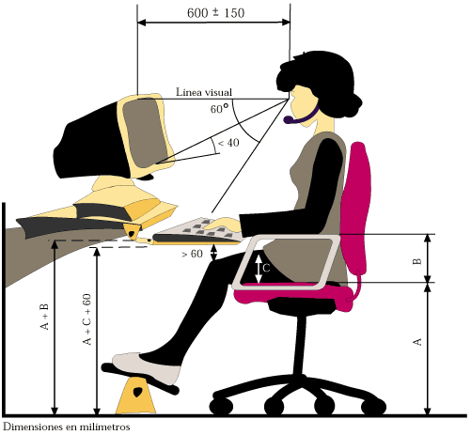
Caracteres bien definidos, nivel de contraste adecuado con respecto al fondo, tamaño suficiente y con espacio adecuado entre renglones. FACILITA LEGIBILIDAD.
Imagen de la pantalla a de ser estable, sin destellos y reflejos. EVITAN FATIGA VISUAL.
Pantalla siempre limpia de polvos y huellas.
Coloca la pantalla a una distancia de 50 a 60 cm.

Slide 4

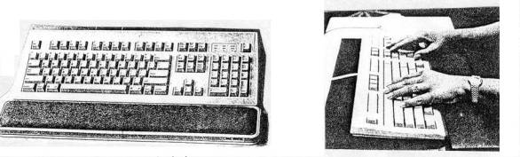
Debe estar situado a la altura de los ojos, es decir a unos 35º.
Su ubicación debe ser perpendicular a las ventanas.
Descansar 5 min cada 1 hora de trabajo.
TECLADO
Teclas suaves en su manipulación.
Espacio necesario delante para poder apoyar cómodamente las manos.

Slide 5
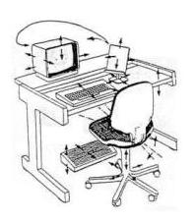
SILLAS
El mobiliario debe ser estable.
Graduable en cuanto a altura.
Respaldo es obligatorio.
VISIÓN
Los niveles de iluminación deben ser bajos, es decir debajo de los 500 lux.
Las cortinas de las ventanas deben estar cerradas deben estar cerradas durante las hrs. De entrada del sol.

Slide 6

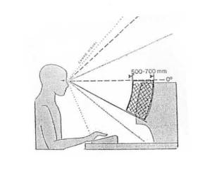
Los periféricos deben estar correctamente ubicados con respecto a las ventanas y a la iluminación instalación .
Se pueden instalar filtros antirreflejos sobre la pantalla de la computadora.
Se pueden usar cubiertas para los aparatos lumínicos para dirigir la luz.

